Slide 1


Γιορτάζεται κάθε τρίτη Κυριακή του Ιουνίου
Παγκόσμια ημέρα του Πατέρα

Slide 2
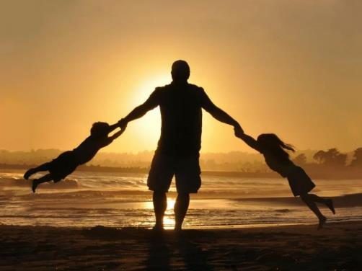





Slide 3

Μπαμπά μου μπαμπάκα μου πατέρα μου πατερούλη μου παπά μου
………. μου
…………….
…………….
…………….
……………. πόσο σε αγαπώ… ως τον ουρανό!
Πώς αλλιώς μπορώ να φωνάξω το μπαμπά μου;
Σκέψου και γράψε το….
https://safeyoutube.net/w/wZZL
Πάτησε στο σύνδεσμο για να ακούσεις το τραγούδι

Slide 4

Μπαμπά μου είσαι δίπλα μου κάθε λεπτό… να με προσέχεις και να με συμβουλεύεις…
Κάνεις τα πάντα για μένα!
ΜΠΑΜΠΑ μου σ’ ευχαριστώ!
Τι κάνει ο μπαμπάς μου για μένα;

Slide 5


Slide 6


Slide 7

Συνταγή για ένα υπέροχο μπαμπά!
Ζωγραφίζω στο πλαίσιο το δικό μου μπαμπά!
ΥΛΙΚΑ
1 κούπα…αγάπη
1 κούπα…φιλάκια
1 κούπα…αγκαλιές
1 κούπα…χαμόγελα
ΕΚΤΕΛΕΣΗ
Ανακατεύουμε όλα τα υλικά μαζί και έχουμε ένα υπέροχο μπαμπά όπως εσύ!!!!

Slide 8


Γνωρίστε τον μπαμπά μου!
Πώς λένε τον μπαμπά μου;
Ποιο είναι το αγαπημένο του φαγητό;
Τι δουλειά κάνει;
Τι του αρέσει να κάνει στο ελεύθερο του χρόνο;
Γιατί είναι ο καλύτερος μπαμπάς;

Slide 9

Ζωγραφίζω τι απολαμβάνω να κάνω με τον μπαμπά μου!

Slide 10
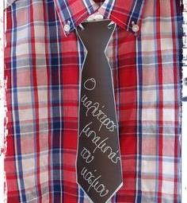


Ο καλύτερος μπαμπάς του κόσμου!!!
ΜΠΑΜΠΑ είσαι: λαμπερός σαν τον σοφός σαν την συνέχισε…
(γράψε 3 επίθετα / παρομοιώσεις για το μπαμπά σου)
………………..
…………………
………………
Πάτησε το σύνδεσμο για να ακούσεις το τραγούδι
https://safeyoutube.net/w/6maM

Slide 11
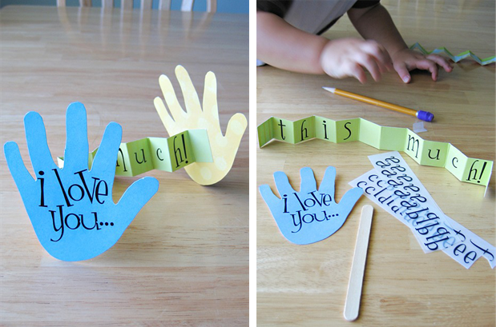
Φτιάχνω ένα δώρο για το δικό μου μπαμπά που γιορτάζει!
Οδηγίες
Πάρε χαρτονάκι όποιο χρώμα θέλεις.
Βγάλε το περίγραμμα των χεριών σου. Κόψε τα.
Πάρε μια λωρίδα χαρτόνι και γράψε την ευχή σου.
Δίπλωσε τη λωρίδα σαν φυσερό και ένωσε την αρχή και το τέλος με τις δύο παλάμες.

